Slide 1
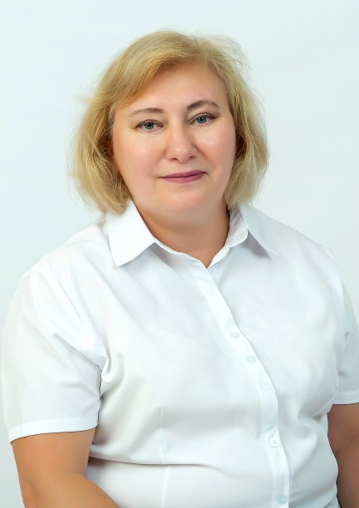

Воспитатель Лычагина Светлана Олеговна
Образование: высшее профессиональное педагогическое
Специальность: педагогика и методика дошкольного образования
Квалификация: воспитатель детей дошкольного возраста» с правом ведения профессиональной деятельности в области дошкольного образования
Стаж работы:
Общий стаж – 25 года
Педагогический стаж – 25 года
Результат аттестации:
первая квалификационная категория по должности «воспитатель», 2024 г.
Мои достижения:
Профессиональные ценности:
любовь к детям, ответственность, творческие способности, внимательность, аккуратность, бескорыстие
Интересная информация обо мне:
Меня привлекает работа именно с дошколятами. Это самый благодарный возраст, когда между ребенком и взрослым устанавливается тесный контакт и взаимопонимание. Каждый день, приходя на работу, гляжу в глаза детей. В одних вижу настороженность, в других – интерес, в третьих – надежду, а в чьих-то – равнодушие. У каждого ребёнка свой мир, который нельзя разрушить, которому надо помочь раскрыться. В свободное время увлекаюсь выкладыванием алмазной мозаики и разным рукоделием. Люблю животных, очень нравятся поездки на природу, в лес, в горы. Свою любовь к природе я стараюсь передать детям.

